Slide 1

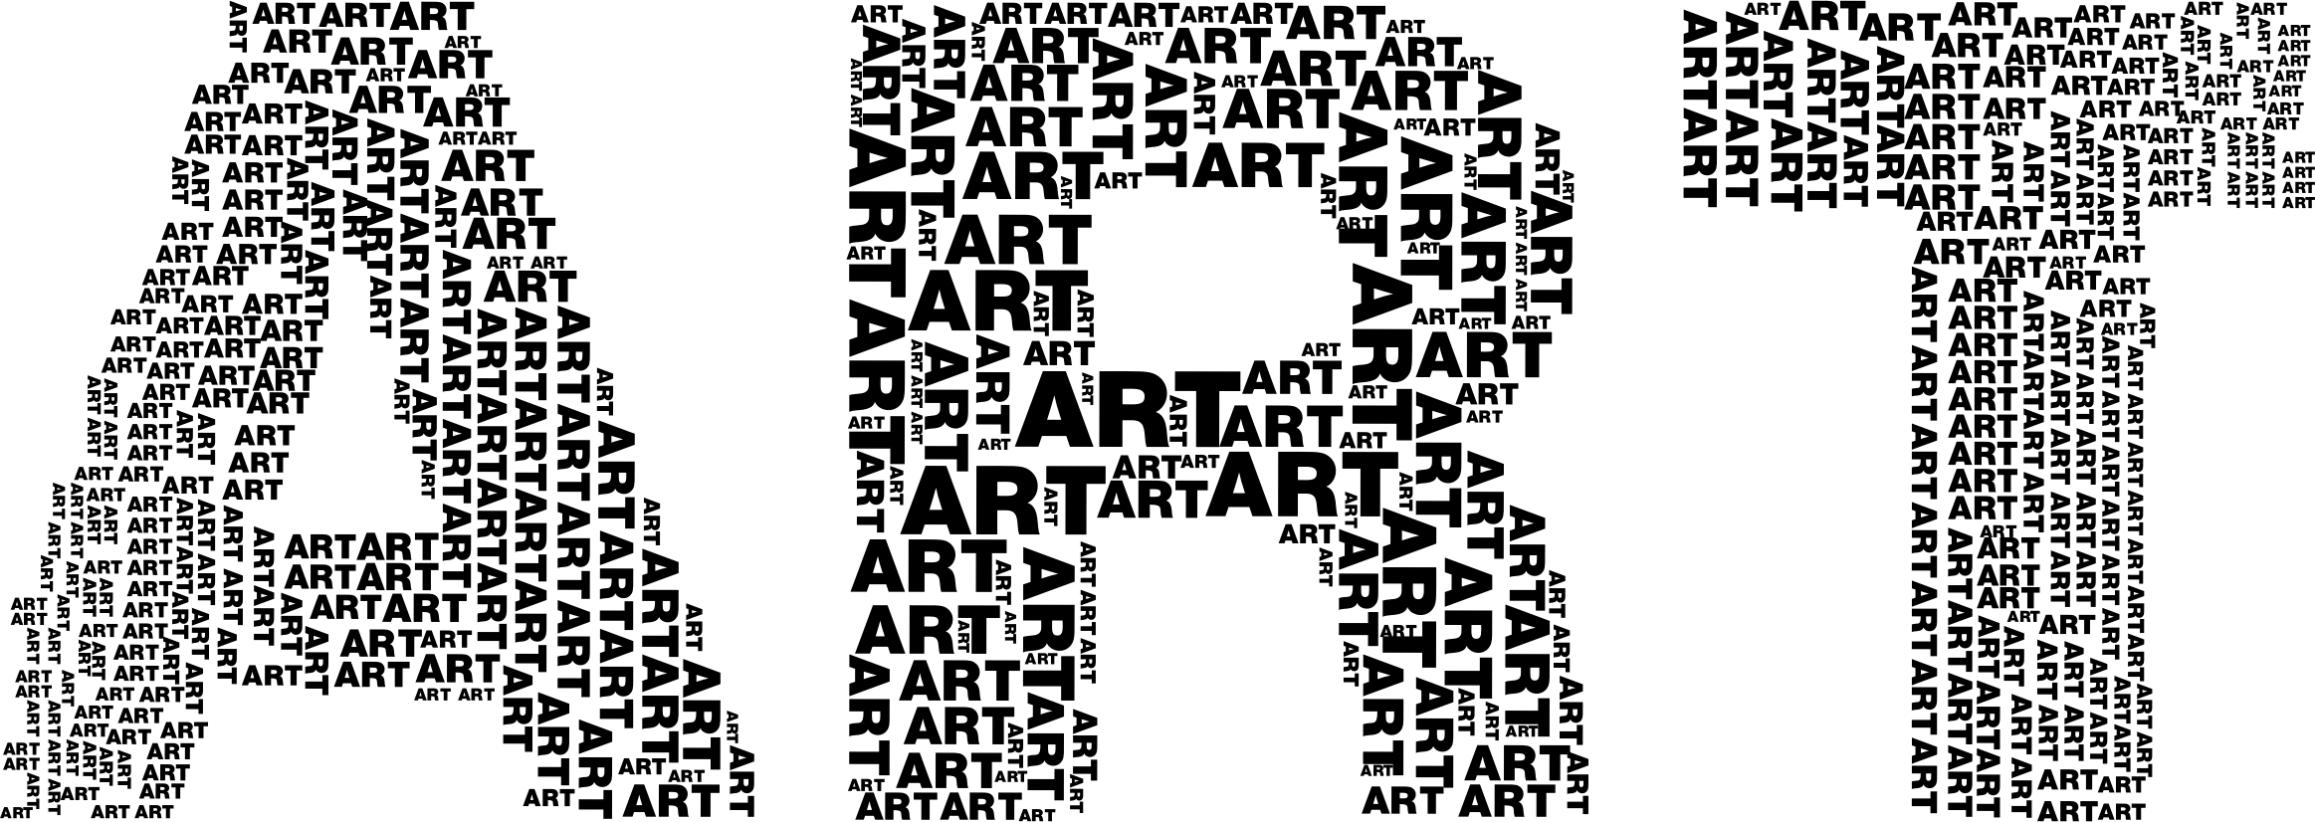
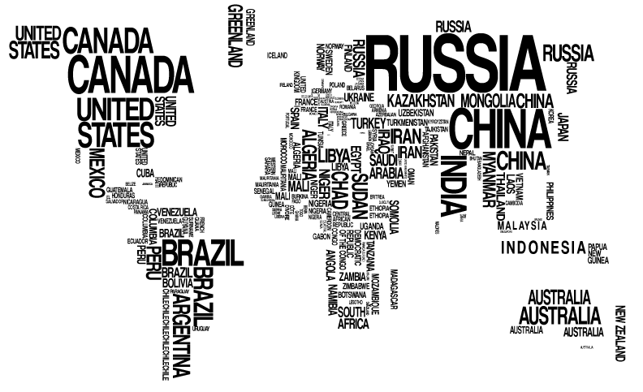

Marcella
Design Épico
CRÔNICAS DO TIPOVERSO E DAS FONTES PERDIDAS
Marcella

Slide 2
AVISO!
As informações que consta nesse ebook não tem nenhum valor legal,ou seja, todas as informações que consta no ebook foi tirado exclusivamente da IA,não foi feito nenhum tipo de confirmação de informações em outras fontes. Ignore todas as informações que consta aqui pois foi feito com o único intuito didático do curso da DIO.

Slide 3
TIPOGRAFIA

Slide 4
O Que Você Precisa Saber para um Design de Impacto
A tipografia vai muito além de “escolher uma fonte bonita”. Ela influencia diretamente na forma como o conteúdo é lido, compreendido e sentido por quem vê. Neste guia, você vai aprender os principais pontos da tipografia no design de maneira simples e direta.

Slide 5
01
FONTES

Slide 6
Fontes
Cada Uma com Sua Personalidade
As fontes transmitem emoções e intenções. Por isso, escolher a certa faz toda a diferença.
Principais tipos de fontes:
Serifadas (Serif): Têm “pés” ou traços nas extremidades. São tradicionais e sérias. Exemplo: Times New Roman — comum em jornais e livros.
Sem Serifa (Sans Serif): Sem os traços nas extremidades. São modernas e limpas. Exemplo: Arial ou Helvetica — muito usadas em sites e redes sociais.
Manuscritas (Script): Imita a caligrafia. É elegante, mas deve ser usada com moderação. Exemplo: Pacifico — ótima para convites de casamento.
Display ou Decorativas: Criativas, usadas em títulos ou cartazes para chamar atenção. Exemplo: Comic Sans — polêmica, mas bastante reconhecida.

Slide 7
02
TAMANHO

Slide 8
Tamanho da Fonte
A Hierarquia Visual
O tamanho da fonte ajuda o leitor a entender o que é mais importante.
Títulos geralmente são maiores (24pt ou mais)
Subtítulos em tamanho intermediário (18pt)
Texto comum entre 12pt e 16pt (ideal para leitura em telas)
Exemplo: Em um blog, o título do post está grande, o subtítulo um pouco menor e o texto em corpo médio — isso guia o leitor naturalmente.

Slide 9
03
COR

Slide 10
Cor da Fonte
Mais do que Estética
A cor precisa ter contraste com o fundo e refletir o tom da mensagem.
Preto no branco é clássico e fácil de ler.
Cinza claro em fundo branco pode dificultar a leitura.
Cores vibrantes devem ser usadas com cuidado e geralmente só em títulos.
Exemplo: Um site infantil pode usar fontes coloridas em títulos, mas manter o texto principal em preto para não cansar a leitura.

Slide 11
04
ESPAÇAMENTO

Slide 12
Espaçamento
Respiro para os Olhos
O espaço entre letras, palavras e linhas influencia diretamente na legibilidade.
Espaçamento entre letras (tracking): Se muito apertado, dificulta a leitura.
Espaçamento entre linhas (line height): Deve ser maior que o tamanho da fonte para não “sufocar” o texto.
Exemplo: Um currículo com pouco espaço entre as linhas parece bagunçado e cansativo, mesmo com boa fonte.

Slide 13
05
COMBINAÇÃO DE FONTES

Slide 14
Mistura de Fontes
Combinar com Cuidado
Usar mais de uma fonte pode enriquecer o design — se for bem feito.
Dica prática: Combine uma fonte serifada com uma sem serifa.
Evite usar mais de 2 ou 3 tipos diferentes no mesmo projeto.
Exemplo: Um site pode usar uma fonte elegante para os títulos e uma fonte simples para o corpo do texto — criando contraste sem confusão.

Slide 15
Conclusão
Tipografia é Comunicação
A tipografia é uma ferramenta poderosa. Não é só sobre beleza — é sobre clareza, emoção e experiência. Ao aplicar boas práticas de fontes, tamanhos, cores e espaçamentos, seu design se torna mais profissional e impactante.

Slide 16
Agradecimentos

Slide 17
Agradecimentos
Obrigada por ler até aqui esse ebook, esse ebook foi uma tentativa da autora(Marcella) de realizar um projeto sugerido pela DIO, esse projeto basicamente é fazer um ebook de tema livre com IA porém diagramado pela autora.
As informações que consta nesse ebook não tem nenhum valor legal,ou seja, todas as informações que consta no ebook foi tirado exclusivamente da IA,não foi feito nenhum tipo de confirmação de informações em outras fontes. Ignore todas as informações que consta aqui pois foi feito com o único intuito didático do curso da DIO.

